Slide 1
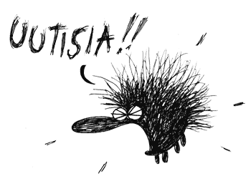
SUBSTANTIIVIEN TAIVUTUS (DEKLINAATIOT)

Slide 2
1. DEKLINAATIO
Vain en-sukuisia
a-loppuisia sanoja (kaksitavuisia)
en blomma
blomman
blommor
blommorna
-OR

Slide 3
2. DEKLINAATIO
Vain en-sukuisia sanoja
Kaksitavuisia ja e-loppuisia
Yksitavuisia
-ing-päätteisiä
en pojke
pojken
pojkar
pojkarna
-AR

Slide 4
-el,-er ja –en –loppuisilla sanoilla katoaa painoton –e
en syster
systern
systrar
systrarna

Slide 5
3. DEKLINAATIO
En-sukuisia sanoja
Yksitavuisia
-else, -het, -ion ja –ad –päätteisiä sanoja
Lainasanoja, joissa paino lopussa
Ett-sukuisia lainasanoja (esim. –eri. –ori, -um-loppuisia)
-ER/-R

Slide 6
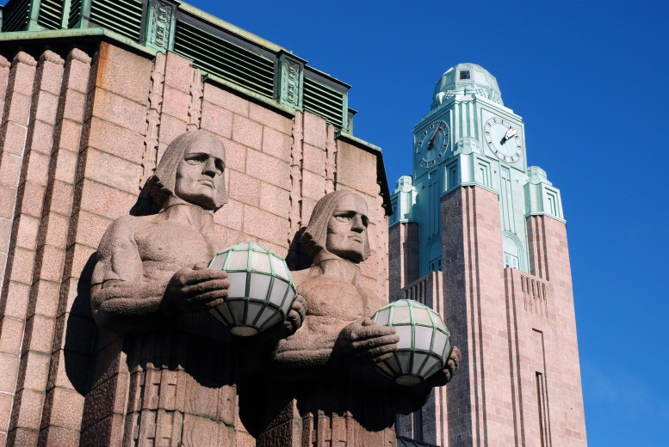
en station
stationen
stationer
stationerna
ett gymnasium
gymnasiet
gymnasier
gymnasierna
en sko, skon, skor, skorna !

Slide 7
4. DEKLINAATIO
Ett-sukuisia
Vokaaliloppuisia sanoja
ett äpple
äpplet
äpplen
äpplena
-n

Slide 8
5. DEKLINAATIO
Ett-sukuisia sanoja
Konsonanttiloppuisia
-el, -en ja –er –loppuisilla sanoilla katoaa painoton –e määräisissä muodoissa (ett fönster, fönstret)
En-sukuisia –are,-iker ja-ande-loppuisia sanoja
--

Slide 9
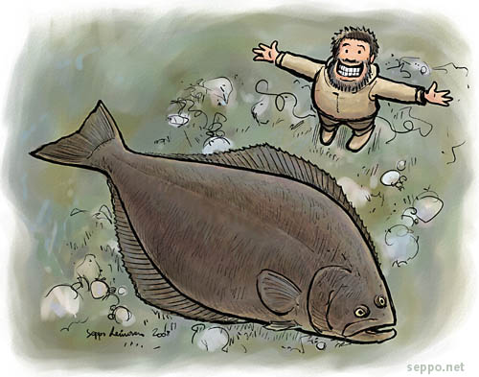
ett hus
huset
hus
husen
en fiskare
fiskaren
fiskare
fiskarna

Slide 10
MUISTA OPETELLA EPÄSÄÄNNÖLLISESTI TAIPUVAT SUBSTANTIIVIT KIRJASTA GALLERI GRAMMATIK S. 42-43!

